Slide 1
Ciencias Naturales

Slide 2
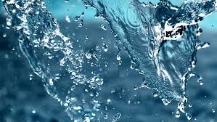
Retroalimentación 1: Características del agua

Slide 3
Actividad:
I.- Une la característica con su definición:
Incolora
El agua no tiene sabor
Se evapora
Pasa de estado líquido a sólido
Se congela
Pasa de líquido a gaseoso
Insípida
Se derrama
Puede fluir
El agua no tiene color

